Slide 1
Einen Bewerbungsbrief schreiben
Das Wichstigste

Slide 2
Nicht vergessen …
Du musst fähig sein,
dich vorzustellen (Name, Wohnort, Alter, Hobbys, ...)
ein paar Adjektive über dich zu geben.
dich gut zu verkaufen.
Eigenschaften von Berufen zu schreiben.
die verschiedenen Teile eines Bewerbungsbriefs zu kennen und zu schreiben.
Nebensätze zu benutzen.
Diesmal musst du nicht kreativ sein, du musst einige Redemittel auswendig lernen.

Slide 3
Die Teile des Bewerbungsbriefs
Adresse vom Absender: Evelyne Brülhart
Adresse von der Firma: Firma Google
Absendeort und Datum: Avry, 9. Januar
Brieftitel: Stelle als Lehrling in der Firma Google
Anrede: Sehr geehrte Frau …, Sehr geehrter Herr …
Einführung: Warum schreibst du?
Vorstellung: Name, Alter, Hobbys, …
Gründe: Motivation, Interessen, Eigenschaften, …
Schluss
Gruss
Unterschrift

Slide 4
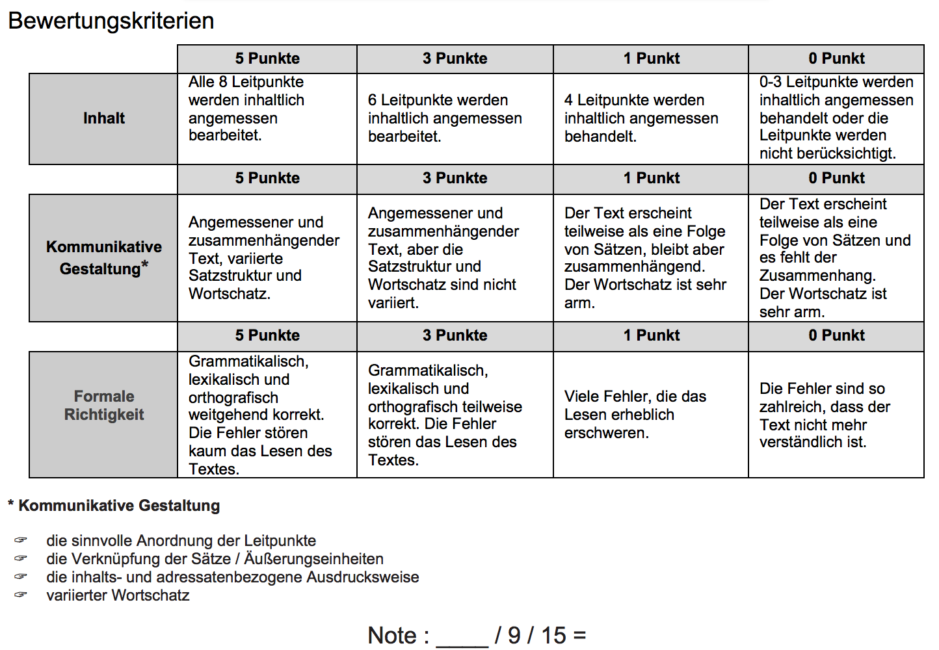

Slide 5
Wortschatz
der Lehrling, -e: l’apprenti
die Lehre, -n: l’apprentie
die Lehrstelle, -n: la place d’apprentissage
bitten: offrir
erwarten: attendre

